Slide 1
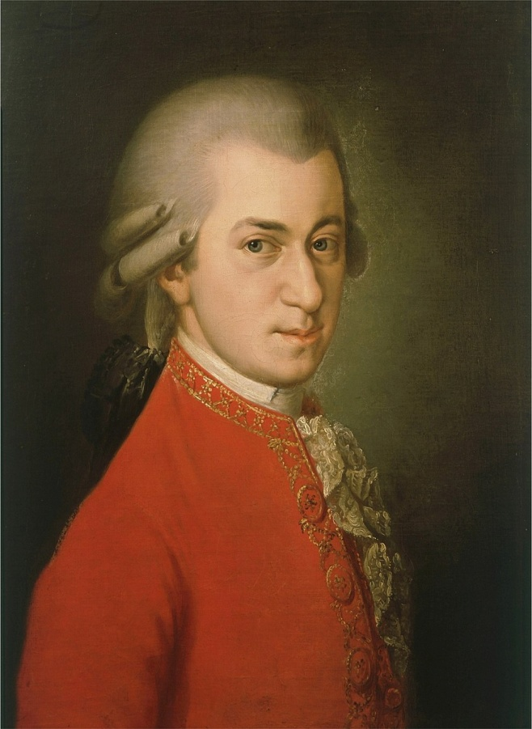
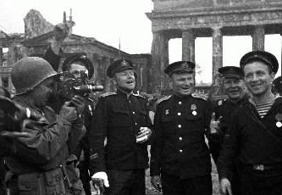

Прославим радость на земле
Открытый урок в 3 «б» классе
05.2021

Slide 2
Прославим радость на земле
Цель урока:
Доказать, что музыка во все времена и даже самые сложные исторические периоды помогает людям сохранять присутствие духа, дарит радость и надежду на лучшее
Песни, как и классические произведения, помогали людям верить в лучшее и в годы ВОВ

Slide 3
Прославим радость на земле
Задачи Образовательные:
Формирования навыков слушанья музыки, умения передать свои впечатления об услышанном в высказывании, движении, рисунке. Формирование вокально-интоноционных, элементарных инструментально-исполнительских навыков.
Развивающие:
Развитие процессов восприятия музыкальных произведений, развитие творческого и логического мышления, памяти воображения, слуха, совершенствование вокально- и инструментально-исполнительских навыков.
Воспитательные: воспитывать эстетический вкус, любовь к искусству: музыке инструментальной и вокальной, народной и композиторской, живописи, литературе, пластическим видам искусства.

Slide 4
Прославим радость на земле
Планируемые результаты
Предметные:
Знать/понимать: взаимодействие музыки с другими видами искусства на основе специфики языка каждого из них. Знать русских композиторов (Глинка, Римский-Корсаков), знать жанры былины, оперы.
Уметь: размышлять о знакомом музыкальном произведении, высказывать суждение об основной идее, о средствах и формах её воплощения, выявлять связь музыки с другими искусствами, историей, жизнью. Узнавать на слух изученные произведения, солирующие музыкальные инструменты, участвовать в коллективной исполнительской деятельности (пение, элементарное музицирование).
Личностные: Усвоение жизненного содержания музыкальных образов. Реализация творческого потенциала, готовность выражать своё отношение к искусству. Понимание значения музыкального искусства в жизни человека.
Регулятивные:
Ставить и решать новые учебные задачи, оценка собственной музыкально-творческой деятельности, выполнять учебные действия в качестве исполнителя и слушателя,
Планирование собственных действий в процессе восприятия и исполнения.
Коммуникативные:
Участвовать в обсуждении явлений жизни и искусства, умение учитывать разные мнения, сотрудничество с учителем и сверстниками, умение слушать друг друга.
Познавательные:
Активация творческого мышления, выбор способов решения задач, умение проводить сравнение музыкальных произведений, владение музыкальным словарём в процессе размышлений о музыке.

Slide 5
Прославим радость на земле
Основные понятия:
канон
симфония
Ода, лира, гимн
патриотическая песня, песни о Великой Отечественной войне

Slide 6
Прославим радость на земле
Технологии
развитие вокально-интонационных навыков
развитие процессов восприятия, диалог культур, метод проектов, элементарное музицирование, работа в группах, технология сотрудничества.
Межпредметные связи
Литература, история, изобразительное искусство, МХК, музыкальное движение, хор.

Slide 7
Прославим радость на земле
Оборудование
Кабинет музыки, фортепиано, доска, видео-презентация по теме урока, портреты композиторов, раздаточный материал с терминами, военные костюмы времен ВОВ, георгиевские ленточки, флаг РФ
аудио и видеозаписи музыкальных произведений, портреты композиторов, детские музыкальные инструменты.

Slide 8
Ход урока: Организационный этап, актуализация знаний
Приветствие,
Слушанье музыки
Звучит песня-канон В. А. Моцарта «Слава солнцу, слава миру»

Slide 9
Ход урока: Организационный этап, актуализация знаний
«Слава солнцу, слава миру!
Да прославит радость лира!
Хвала тебе!
Хвала тебе!
Прославим радость на земле!»
Какой характер
у прозвучавшего фрагмента?

Slide 10
Ход урока: Организационный этап, актуализация знаний
Эта песня исполняется каноном.
- КАНОН – это музыкальное произведение, в котором разные голоса поочередно
Исполняют одну и ту же мелодию
(поем начало рнп «Березка» каноном – двумя группами
Прозвучавший фрагмент имеет радостный, гимнический,
Торжествен-ный характер.
Так и музыка – дарит нам радость и помогает жить.

Slide 11
Ход урока:
Цель урока:
Доказать, что музыка во все времена и даже самые сложные исторические периоды помогает людям сохранять присутствие духа, дарит радость и надежду на лучшее
Песни, как и классические произведения, помогали людям верить в лучшее и в годы ВОВ

Slide 12

Слушанье музыки - викторина-разминка. (Актуализация знаний)
Отгадай музыкальный фрагмент?
- Какой композитор его сочинил
-Отгадай мелодию-подсказку

Slide 13
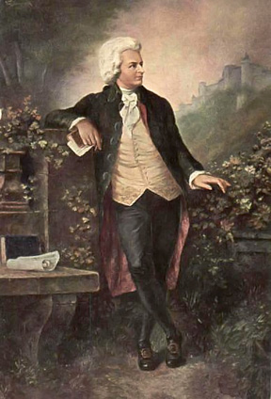
Слушанье музыки - викторина-разминка. (Актуализация знаний)
Мелодия-подсказка:
Моцарт Симфония №40 соль минор. 1 часть.
ответ на вопрос викторины:
Моцарт. Финал
(4 часть) симфонии №40

Slide 14
Слушанье музыки - викторина-разминка. (Актуализация знаний)
Отгадай музыкальный фрагмент?
- Какой композитор его сочинил
-Отгадай мелодию-подсказку

Slide 15
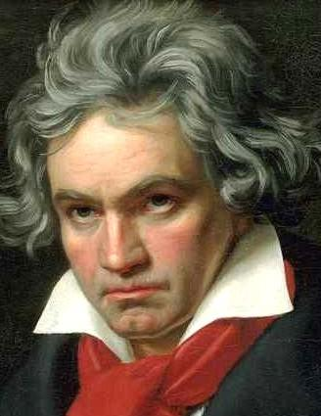
Слушанье музыки - викторина-разминка. (Актуализация знаний)
Симфония –
это крупное 4-х частное произведение для симфоничес-кого оркестра, своеобраз-ный «роман в звуках»
Мелодия-подсказка:
Тема вступления – «мотив судьбы» из 5 симфонии до минор
Л. ван Бетховена
ответ на вопрос викторины:
Л. ван Бетховен. Финал симфонии №9
на текст Оды «К радости» Шиллера

Slide 16
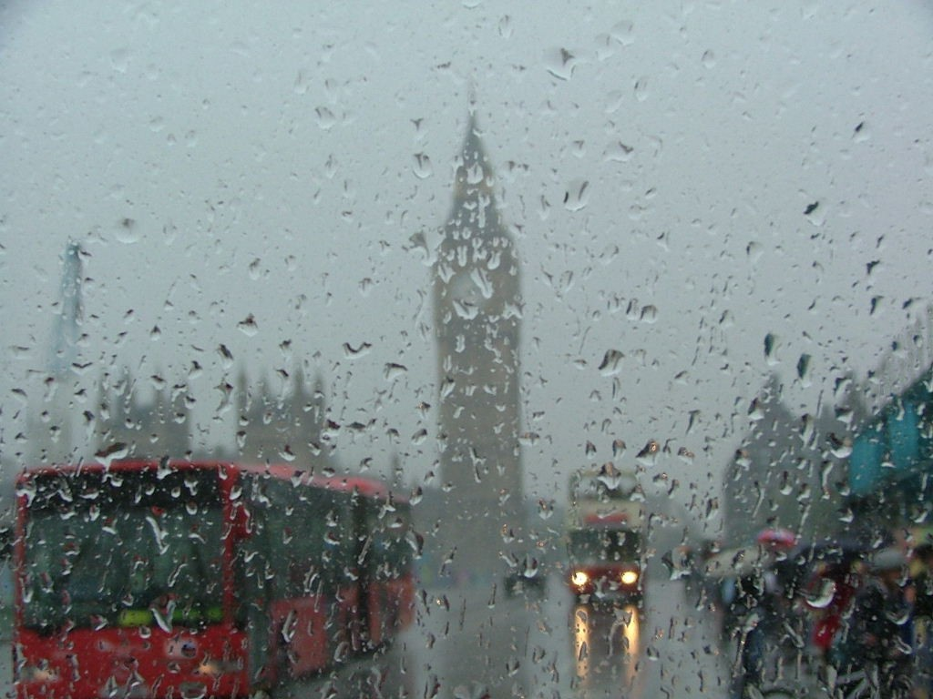
Слушанье музыки - викторина-разминка. (Актуализация знаний)
Соотнести музыку фрагментов с репродукциями картин

Slide 17
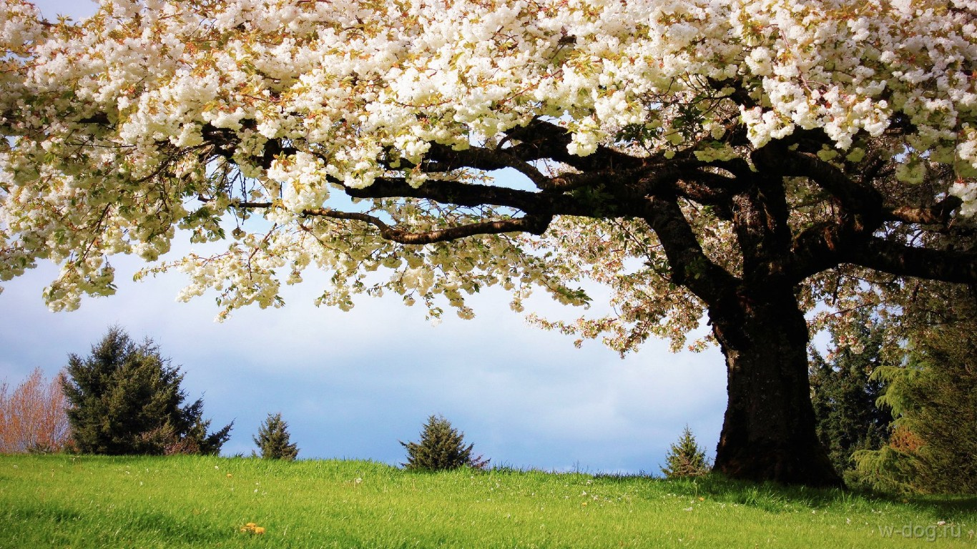
Слушанье музыки - викторина-разминка. (Актуализация знаний)
Соотнести музыку фрагментов с репродукциями картин

Slide 18

2021 год – 80 лет со дня начала Великой Отечественной Войны (1945-1945)

Slide 19

Разучивание новой песни«Наследники Победы» (сл. и муз. А. Куреляк)
Давно отпылали закаты,
Давно отгремели бои,
Но верят ребята
В тот подвиг солдата
И в небе опять журавли.
Но верят ребята
В тот подвиг солдата
И снова плывут журавли.
Припев:
Наследники Победы –
Мы хрупкий шар Земли
храним, как наши прадеды и деды.
И помним как они
когда-то мир спасли,
Прогнав навек
войны жестокой беды,
как нашу Родину спасли.
Летят журавли, словно письма,
Сказанья о чьей-то судьбе.
Читают ребята и подвиг солдата
Опять примеряют к себе.
Припев.
Давно это было когда-то,
Но память людская жива.
Взлетают орлята
Под небо крылато
И яркая блещет звезда.
Припев:

Slide 20
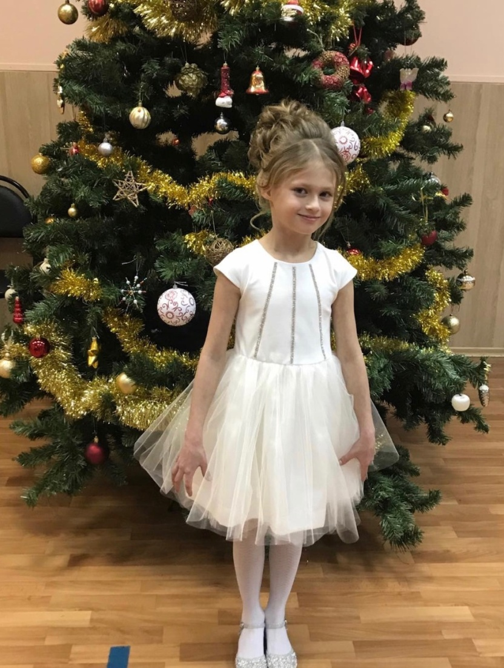
Разучивание новой песни«Наследники Победы» (сл. и муз. А. Куреляк)
Слушанье песни в исполнении
Набережневой Карины 2- «б» класс
- ученицы нашей школы

Slide 21
Вокально-интонационная работа
дыхательная гимнастика («парашют», «
«пружинки», «цветы») – А. Стрельникова
распевка («р…», «бр…» и др. – В. Емельянов)
«Ми…я», гамма
пение песни:
хором с инструментом (мелодия) – 1куплет
По цепочке – фразами по одному – 2 куплет

Slide 22
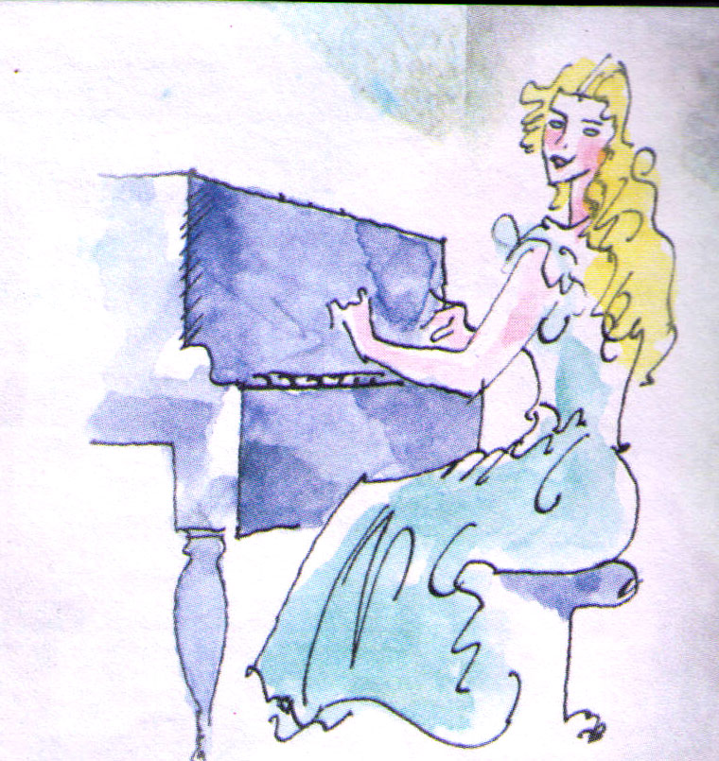
Вокально-интонационная работа
Учитель поет а капелла первую фразу запева, команда девочек – вторую, команда мальчиков – повторение второй фразы
Припев исполняем хором (с инструментом)
Исполнение всей песни с хором под фонограмму-

Slide 23
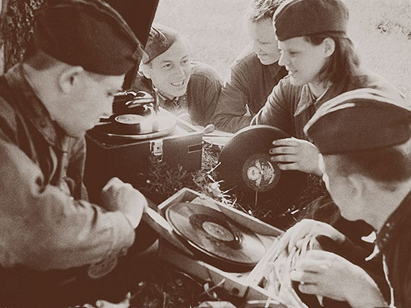
Песенный батл (работа в группах)
Команда девочек представляет (исполняет хором) песню «Катюша»
Исполнение песни хором и на СВИРЕЛИ

Slide 24
Песня «Прадедушка» (мальчики)
Команда мальчиков представляет (исполняет хором) песню «Прадедушка»
1-2 куплета

Slide 25
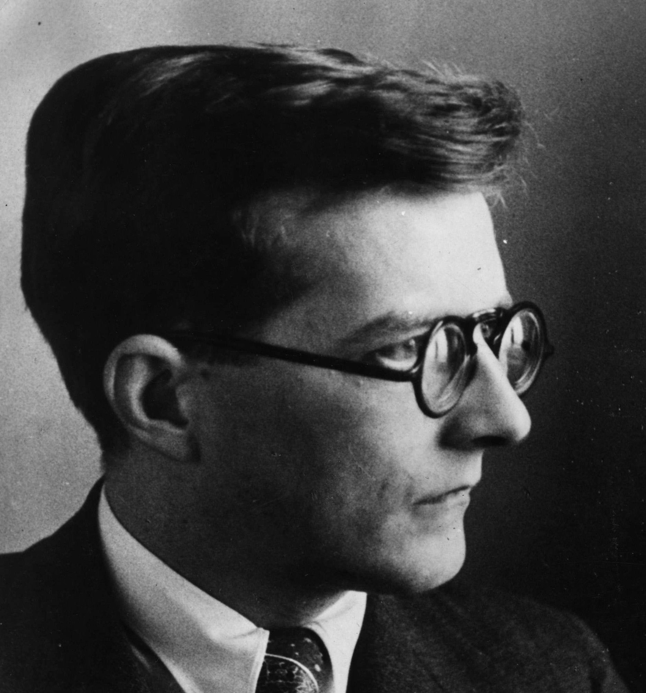
Слушанье музыки
7 симфония Шостаковича
Классическая музыка в годы ВОВ
Не только патриотические песни звучали в годы Великой Отечественной Войны. Великий российский композитор Дмитрий Дмитриевич в блокадном Ленинграде писал свою Великую Седьмую симфонию – грандиозную музыкальную поэму о мире и войне.
Послушаем фрагмент из этого произведения

Slide 26
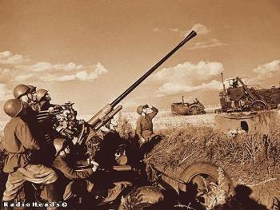
-Какой характер у прозвучавшего фрагмента? (Тема фашистского нашествия)
-Какие чувства у тебя она вызывает?
-Как вы думаете, воодушевляла ли эта музыка русских людей в годы войны на борьбу с врагом?

Slide 27
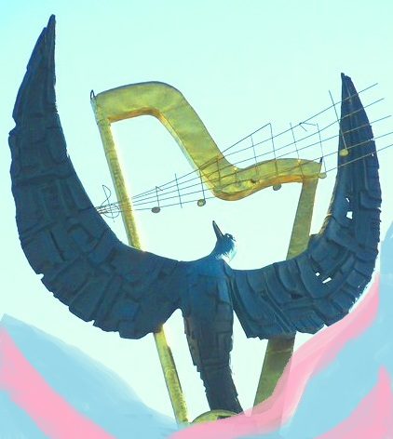
Финал урока. Вывод
Музыка, как
классическая, так
и песенная, во все времена помогала человеку жить, в годы испытаний – легче переносить невзгоды, в мирное время - вселяла в него радость и надежду на лучшее
Notes:
сс

Slide 28
Финал урока. д/з
Какие военные знают и слушают в твоей семье (приведи 3 примера)?
Какие классические произведения знают и слушают в твоей семье (приведи 3 примера)?
напой мелодии из этих произведений

Slide 29

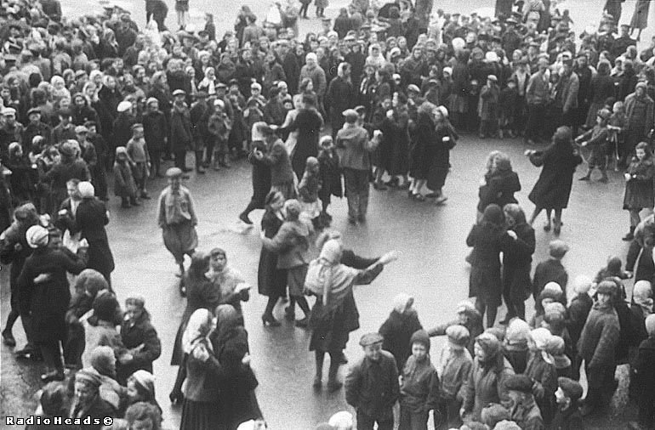
Исполнение песни «О той весне»

Slide 30

«Слава солнцу, слава миру»
В конце – исполнение начала песни
«Слава солнцу, слава миру» хором

Slide 31
Список литературы
Сергеева Г., Критская Е. Музыка – 5 класс. М., 2013
Федеральная целевая программа развития образования на 2011-2015 гг.
http://mon.gov.ru/press/news/8286.
Федеральный государственный образовательный стандарт основного общего образования. – М.: Просвещение, 2011.
Фундаментальное ядро содержания общего образования. /Под ред. В.В. Козлова, А.М. Кондакова. – М.: Просвещение, 2011.
Приказ Министерства образования и науки РФ от 24 ноября 2011 г. № МД-1552/03 «Рекомендации по оснащению общеобразовательных учреждений учебным и учебно-лабораторным оборудованием, необходимым для реализации ФГОС основного общего образования, организации проектной деятельности, моделирования и технического творчества обучающихся» – М., 2011.
Примерная основная образовательная программа образовательного учреждения. Основная школа. – М.: Просвещение, 2011.

